Slide 1



















[2026]
«EDUnomics»: интерактивная настольная игра-тренажер
Лидер стартап-проекта: Филиппович Владислав Алексеевич
1 этап. Труба экспертов
Волгоград, 2026

Slide 2













[2026]
Аннотация
Тема/идея
Проект реализуется на основе технологий искусственного интеллекта в рамках рынка Edunet, с использованием когнитивных технологий.
Цель стартап-проекта
Создание настольной игры, направленной на развитие компетенций, навыков, а также на укрепление командного взаимодействия, предполагающей моделирование профессиональных ситуаций и решение задач в условиях, приближенных к реальным.
Рынок НТИ / сквозные/
Критические технологии
Edunet/Искусственный интеллект, включая технологии машинного обучения и когнитивные технологии/Технологии искусственного интеллекта в отраслях экономики, социальной сферы и в органах публичной власти.
Ожидаемые результаты
Готовая настольная игра-тренажёр, брендирование и добавление механик по требованию клиента.

Slide 3
Актуальность идеи
[2026]
Для страны/региона
Проект соответствует задачам импортозамещения в сфере корпоративного обучения и развития человеческого капитала. Российские предприятия обрабатывающей промышленности нуждаются в доступных и эффективных инструментах для повышения экономической грамотности инженерных кадров без отрыва от производства.
Для отрасли/компании
Обрабатывающая промышленность испытывает дефицит специалистов, способных принимать экономически обоснованные решения на уровне цеха. Игра-тренажёр формирует понимание дилеммы «скорость принятия решения – качество продукции – себестоимость», что напрямую снижает издержки, брак и нерациональное использование ресурсов.
Для пользователей
Компании получают недорогой, многократно используемый инструмент для тренингов. Сотрудники в игровой форме, без риска для реального бизнеса, осваивают калькуляцию затрат, прогнозирование и учёт рыночных требований, развивают управленческое мышление и коммерческую грамотность.

Slide 4
[2026 ]
Целевая аудитория
Потенциальные целевые сегменты
B2B: компании обрабатывающей промышленности, нуждающиеся в экономической подготовке кадров без затрат на длительные курсы.
Выбранный целевой сегмент
Средние и малые предприятия обрабатывающей промышленности
Описание представителей целевого сегмента
Потребительский сегмент – средние и малые предприятия обрабатывающей промышленности, занимающиеся производством товаров с использованием различных технологий:
испытывающие потребность в формировании / углублении знаний экономики предприятия у своих сотрудников, понимания ими экономических механизмов производственной деятельности (в том числе формирования себестоимости), развития навыков принятия решений (в том числе в логике «цена – качество – затраты»);
готовые осуществлять затраты на подготовку своих сотрудников;
использующие или готовые использовать игровой подход в обучении как инструмент формирования профессиональных навыков.

Slide 5
[2026]
Проблема
Какую проблему ЦА решает продукт?
Наш продукт решает критическую часть проблемы компаний обрабатывающей промышленности, связанную с отсутствием системной подготовки инженерных кадров в вопросах экономики и управления. В условиях необходимости повышения операционной эффективности и цифровой трансформации производства, специалисты сталкиваются со следующими вызовами
Чем можно подтвердить наличие у ЦА данной проблемы?
Сталкиваются с этой проблемой компании обрабатывающей промышленности. Это связано с тем, что в инженерных вузах часто отсутствует блок обучения экономическим аспектам, а если он и есть, то его недостаточно для формирования у выпускников прикладных бизнес-навыков и коммерческой грамотности. В результате компании вынуждены самостоятельно повышать операционную эффективность своих специалистов, обучая их управленческому мышлению, чтобы они могли принимать обоснованные решения в дилемме «скорость – качество – себестоимость». Предприятия напрямую заинтересованы в том, чтобы развить эти компетенции у сотрудников для более эффективной работы и сокращения издержек.
Как сейчас ЦА решает свою проблему?
Курсы повышения
квалификации, где формируются только теоретические знания.

Slide 6
: корпоративное обучение сотрудников (инженеров, технологов, производственного персонала) на средних и малых предприятиях.
[2026]
Продукт
Наименование
«EDUnomics»
Описание/характеристики/области применения
Продукт представляет собой настольную игру-тренажёр в коробочном формате, нацеленную на развитие экономических компетенций у инженерно-технических кадров и подготовку человеческого капитала для цифровой промышленности. В коробке находится всё необходимое для игрового процесса: игровое поле; четыре колоды карт (компоненты, действия, события, заказы); фишки и кубики (классический шестигранный кубик D6, четыре фишки для обозначения игроков, жетоны ресурсов); инструкция с полным описанием правил. Ключевые технические параметры игры: количество игроков — от 2 до 4, оптимальное для командного тренинга; время одной партии — от 45 до 90 минут.
Технологическое ядро
(какая технология лежит в основе продукта)
В технологию продукта входит методика создания физической настольной игры – тренажёра «EDUnomics», со своим уникальным набором компонентов и правилами их использования. Игра использует базовые игровые компоненты (кубики D6, жетоны ресурсов, карты четырёх типов), но с ключевым упором на образовательный процесс в сфере экономики предприятия. В правила игры заложены не только механики, но и конкретные, задачи – сценарии заказов, требования клиентов, а также экономические ситуации - постоянно сменяющиеся циклы в экономике

Slide 7
[2026]
Конкуренты/аналоги
Характеристики продукта | Ваша разработка | Конкурент №1 (МосИгра, Россия) | Конкурент №2 (Хобби ворлд , страна) | Конкурент №3 (Название, страна)
Время освоения базовых экономических навыков | 1 игровая партия (45–90 минут). | Не измеряется (игры не имеют обучающей цели по экономике). | Зависит от заказа; при отсутствии экономического сценария – не формирует навык. | От 16 до 40 часов (стандартные онлайн-курсы по экономике). Требует самостоятельного изучения, без игровой практики.
Количество моделируемых производственных дилемм | 4 типа (скорость, качество, себестоимость, долговечность). Покрывает 90% типовых задач ИТР. | 0–1 (общие бизнес-ситуации). | Определяется заказчиком; редко более 1–2 дилемм. | 0 (теоретические лекции, кейсы без симуляции производства). Дилеммы не моделируются в реальном времени.

Slide 8
Бизнес-модель
(Э. Маурья)
[2026]
Проблема Конкуренты (существующие альтернативы ее решения) | Решение | Ценностное предложение | Нерыночное конкурентное преимущество | Сегменты потребителей
 | Ключевые метрики |  | Каналы продвижения и продажи
Издержки и их структура |  |  | Доходы и их потоки
Недостаток экономических знаний у инженерно-технических работников предприятий обрабатывающей промышленности.
В процессе игры игроки прогружаются в роль управляющего предприятием и вынеждены наблюдать за циклами производства, принимать взвешенные решение с учетом внешних условий конкуренции
Наша настольная игра-тренажер помогает малым и средним предприятиям в обрабатывающей промышленности, которые хотят сформировать практические навыки в области экономики предприятия у непрофильных работников тем, что предлагает малозатратный вариант получения практических навыков и развить коммуникативные навыки
Наша основная ЦА – это малый и средний бизнес в секторе обрабатывающей промышленности, сталкивающиеся с недостатком экономических знаний у непрофильных сотредников, заинтересованные в том чтобы восполнить этот «пробел»
Количество проданых игр
Через крупных посредников и напрямую между нами и предприятиями
МосИгра
Хобби ворлд
Скилл бокс
Гикбреинс
Степик
Транспортировка, типография, дизайн.
Продажа игр напрямую

Slide 9
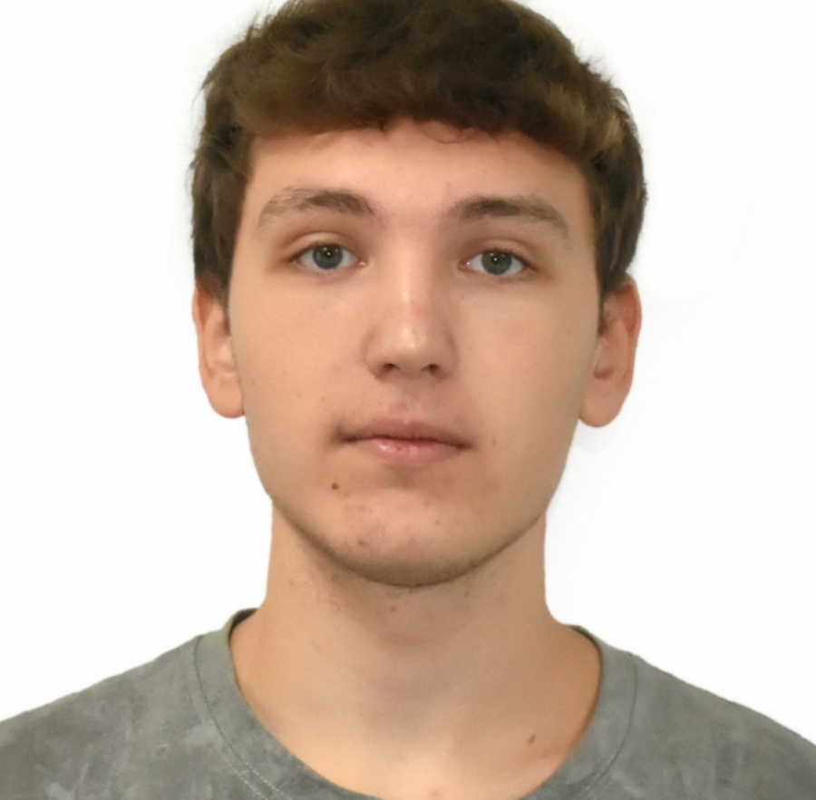
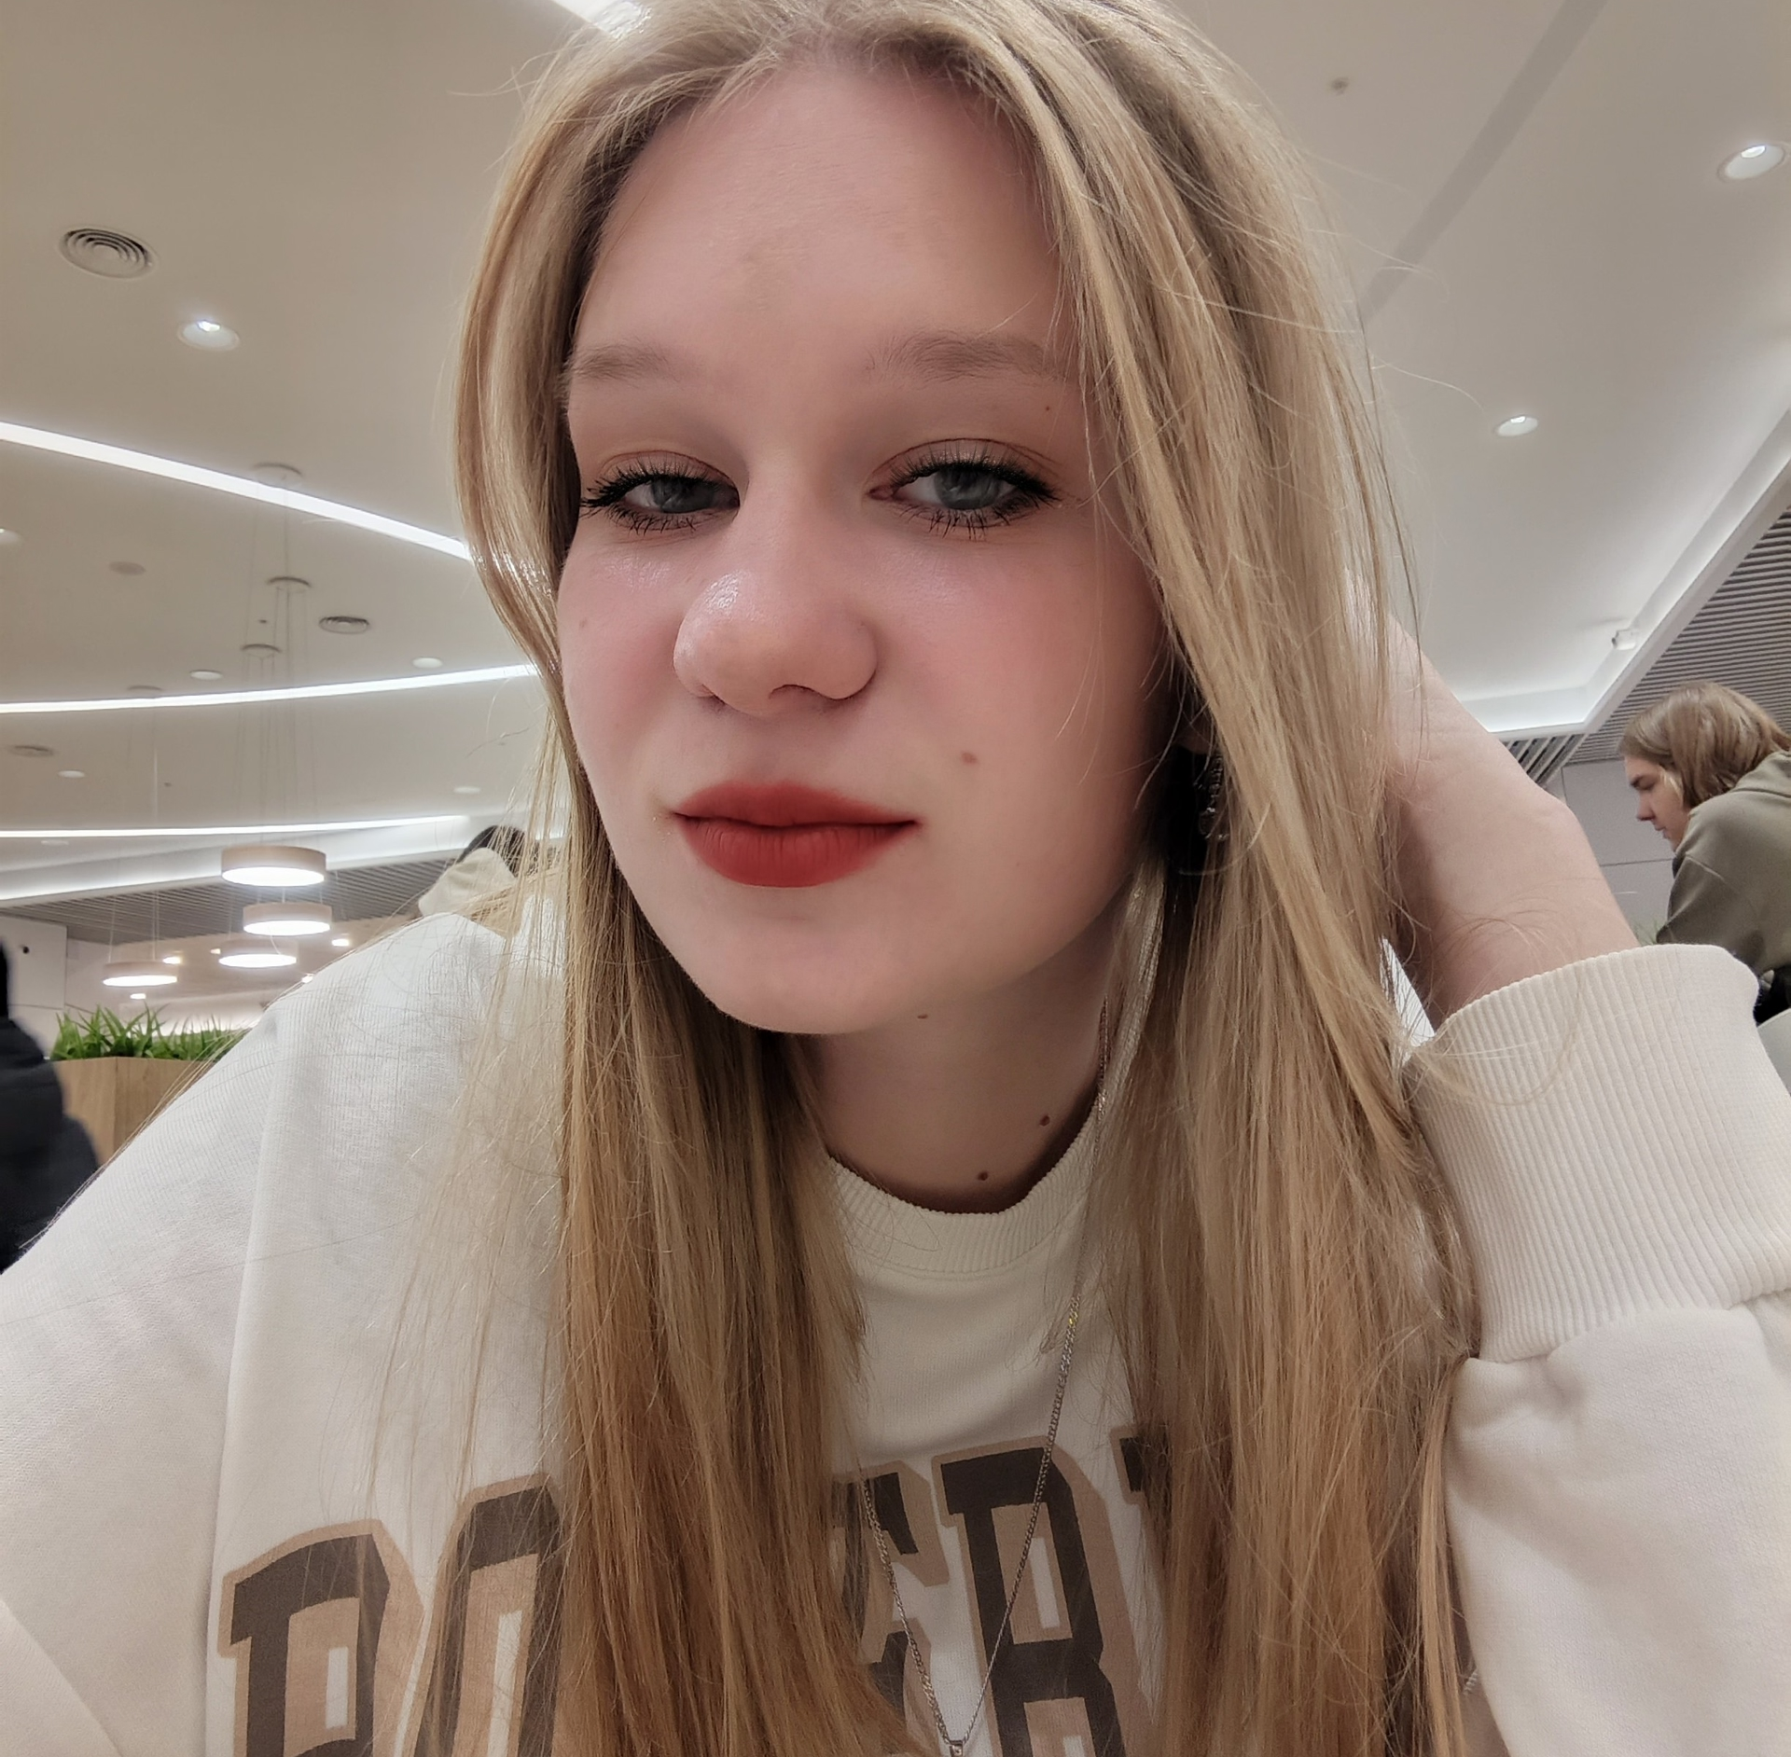
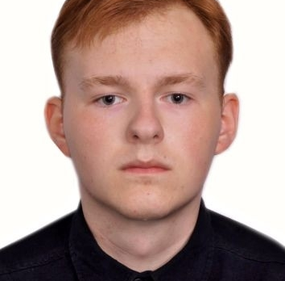

Филиппович Владислав
Гунина Анна
Херовимчук Кирил
Жидков Матвей
Семенова Полина

